Slide 1
CHÀO MỪNG QUÝ THẦY, CÔ GIÁO VỀ DỰ GIỜ HỘI THI GIÁO VIÊN THPT GIỎI CẤP TỈNH NĂM HỌC 2024 - 2025
Trường: THPT số 3 Lào Cai
Giáo viên: Nguyễn Thu Hà
Trường THPTDTNT Tỉnh

Slide 2
Hoạt động khởi động

Slide 3
Các loại thuế phổ biến ở nước ta là những loại thuế nào?
So sánh sự khác nhau giữa thuế trực thu và thuế gián thu là gì?
Tại sao nhà nước phải thu thuế gián thu?

Slide 4
Giao nhiệm vụ 6 nhóm.
Nhóm 1,2: Tổ chức trò chơi tìm hiểu các loại thuế phổ biến ở nước ta.
Nhóm 3,4: So sánh sự khác nhau giữa thuế trực thu và thuế gián thu.
( Khái niệm, Tác động vào nền KT, mức độ quản lý, Ưu điểm, Nhược điểm)
Nhóm 5,6: Tại sao nhà nước phải thu thuế gián thu?

Slide 5
Hoạt động hình thành kiến thức.
2. Một số loại thuế phổ biến
Thuế sử dụng đất phi nông nghiệp
Thuế sử dụng đất nông nghiệp
Thuế tài nguyên
Thuế giá trị gia tăng
Thuế bảo vệ môi trường
Một số loại thuế
Thuế xuất, nhập khẩu
Thuế thu nhập cá nhân.
Thuế thu nhập doanh nghiệp
Thuế tiêu thụ đặc biệt
Description of
the contents

Slide 6
So sánh | Thuế trực thu | Thuế gián thu
Khái niệm | Là thuế điều tiết trực tiếp vào thu nhập hoặc tài sản của ngưới nộp thuế, người nộp thuế và người chịu thuế là một. | Là thuế điều tiết gián tiếp thông qua giá cả hàng hóa dịch vụ, người nộp thuế không là người chịu thuế.
Tác động vào nền kinh tế | Ít tác động | Ảnh hưởng trực tiếp đến giá cả thị trường.
Mức độ quản lý | Khó thu, dễ trốn thuế nhất là đối với các nước đang phát triển như Việt Nam, việc thanh toán chủ yếu bằng tiền mặt; nhà nước không kiểm soát được thu nhập thực tế của người nộp thuế. | Dễ thu thuế vì được cầu thành giá bán hàng hóa, dịch vụ; người tiêu dùng nếu trình độ dân trí chưa cao thì không thấy được. Vì vậy hầu hất các nước nghèo, chậm phát triển thường coi thuế gián thu là nguồn thu chủ yếu; Trong lúc các nước phát triển lại lấy thuế trực thu là nguồn thu chính của ngân sách.
Ưu điểm | Kiềm chế làm phát đảm bảo công bằng giữa những người chịu thuế | Dễ dàng cho cơ quan thuế thu thuế
Nhược điểm | Khó thu thuế | Khó bảo đảm công bằng giữa những người nộp thuế.

Slide 7
Thuế trực thu
Thuế gián thu
Thuế thu nhập doanh nghiệp
Thuế xuất khẩu
Thuế thu nhập cá nhân
Thuế nhập khẩu
Một số loại thuế phổ biến
Thuế tài nguyên
Thuế giá trị gia tăng
Thuế sử dụng đất nông nghiệp
Thuế tiêu thụ đặc biệt
Thuế sử dụng đất phi nông nghiệp
Thuế bảo vệ môi trường

Slide 8
b. Nhà nước thu thuế gián thu vì:
Đây là nguồn thuế điều tiết gián tiếp thông qua giá cả hàng hóa dịch vụ cung cấp, trong đó người nộp thuế không là người chịu thuế như đối với thuế trực thu.
Bên cạnh đó, thuế được cộng vào giá bán hàng hóa, dịch vụ nên nó ảnh hưởng trực tiếp đến giá cả thị trường, loại thuế này có tác dụng điều tiết tiêu dùng của xã hội.
=> Thu thuế gián thu đem lại nguồn thu lớn cho ngân sách và dễ quản lí vì người sản xuất, kinh doanh không phải là người thực tế chịu thuế nên hạn chế được động cơ trốn thuế.

Slide 9
Hoạt động luyện tập
Mời các em cùng luyện tập bằng trò chơi “ai nhanh hơn”.
Thể lệ của trò chơi:
- Trò chơi gồm 2 đội, mỗi đội 2 người.
- Trên tay cô là 18 bông hoa tương ứng với 2 loại thuế trực thu và gián thu.
-Trong thời gian 2 phút bạn nào tìm đúng bông hoa tương ứng với nhiệm vụ mình nhiều hơn thì bạn đó thắng cuộc.
Notes:
9

Slide 10
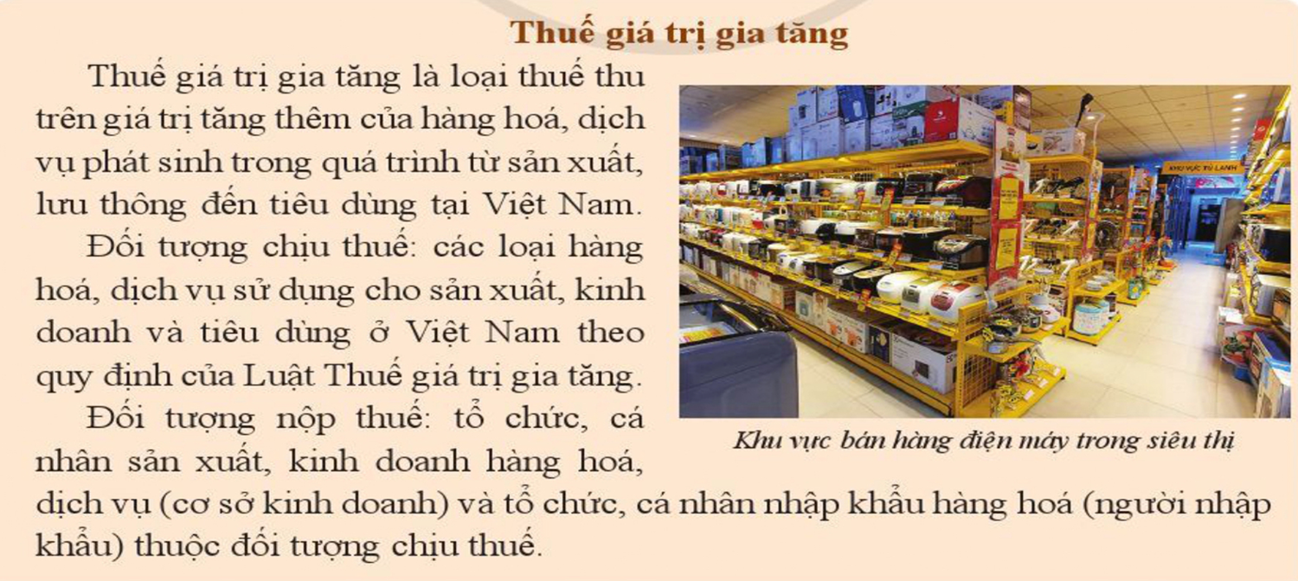
Hoạt động vận dụng
Bài tập 1: Hãy viết một bài tuyên truyền về các loại thuế
Nhóm 1,2,3 thiết kế video giới thiệu về một số loại thuế trực thu.
Nhóm 4,5,6. Thiết kế video giới thiệu về thuế gián thu tuyên truyền mọi người thực hiện.

